Slide 2
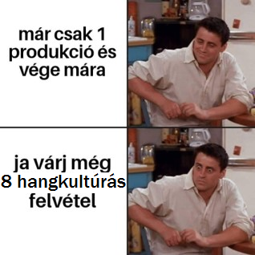

Slide 4


Zongora felvétel
Csaba Pelbát &
Bence Mészáros
2019/ 11.évf.

Slide 5
Felhasznált Eszközök
2 DB AE3000 MIKROFON (TÉR REFLEKCIÓ)
4 DB SPOT NEUMANN TLM-104 MIKROFON (INTIM,KÖZELTÉRI)
Tascam Us 16/8 (több sávos felvevő)

Slide 6

Giorno’s theme in coctail Jazz: golden wind

